Slide 1
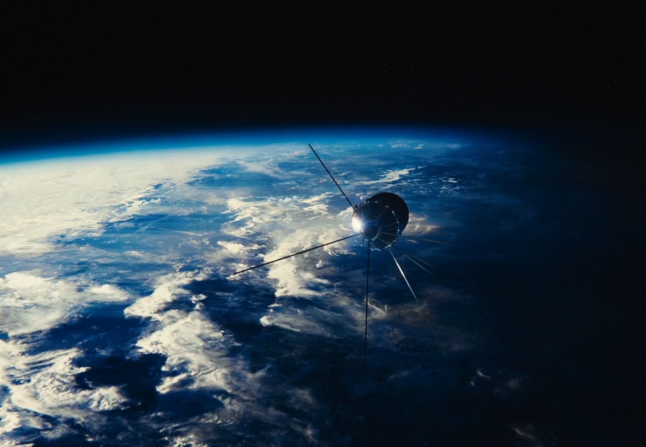
Герман Титов.
Космонавт №2
К 60-летию
первого длительного космического полета

Slide 2
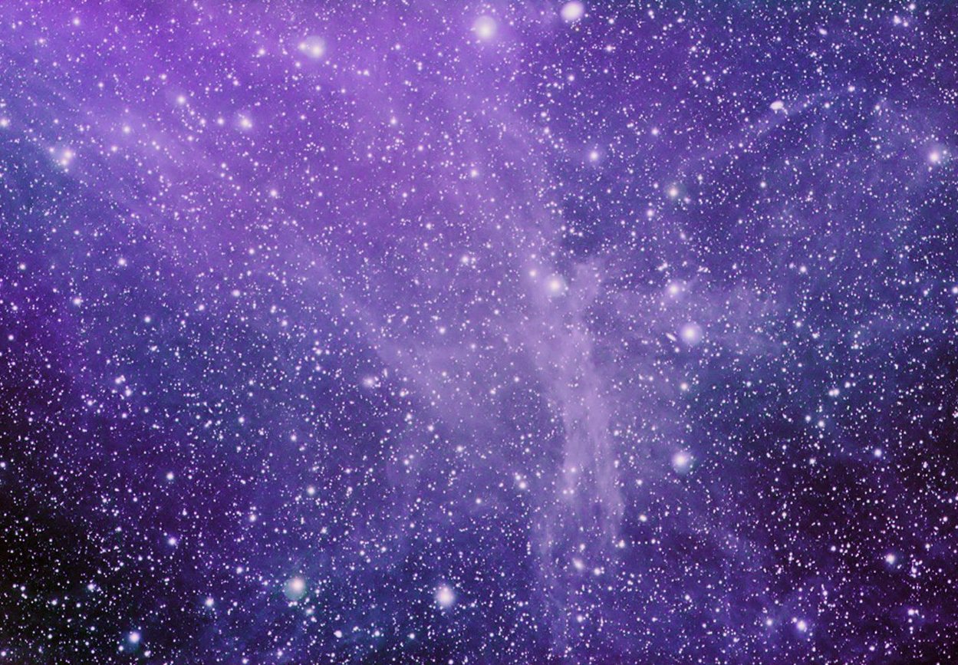
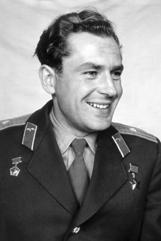
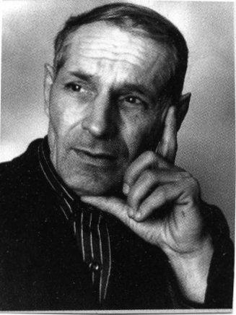
Герман Степанович Титов
(1935 – 2000)
родился 11 сентября 1935 года
в селе Верх-Жилино Косихинского района Западно-Сибирского края (ныне Алтайского края).
Отец - алтайский просветитель,
Заслуженный учитель РСФСР
Степан Павлович Титов (1910—1993)

Slide 3
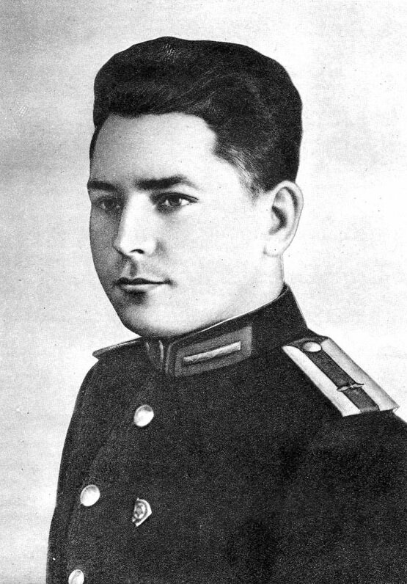
В 1950 году окончил 7 классов школы в селе Полковниково, в 1953 году – 10 классов школы в селе Налобиха (Косихинский район).
В 1955 году Титов окончил 9-ю Военную авиационную школу летчиков в городе Кустанай (Казахстан). Через два года окончил Сталинградское военное авиационное училище лётчиков (Новосибирск), получил диплом с отличием и квалификацию «военный лётчик».
Герман Титов – курсант авиационного училища

Slide 4
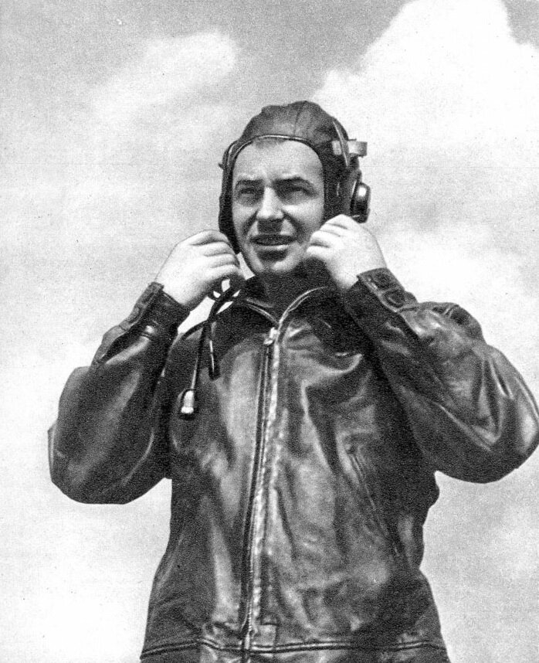
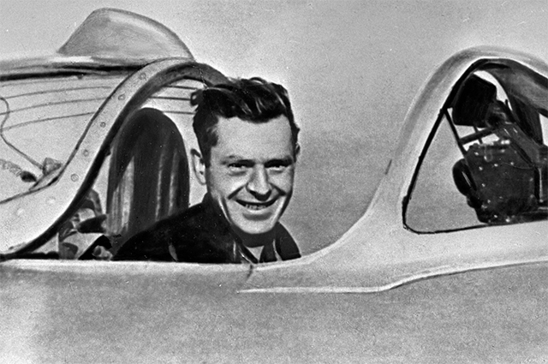
С 1957 по 1960 годы Титов служил
в Ленинградском военном округе, 26-й истребительный авиаполк.
За годы службы совершил
более 800 полётов на различных самолётах и большое количество парашютных прыжков.

Slide 5
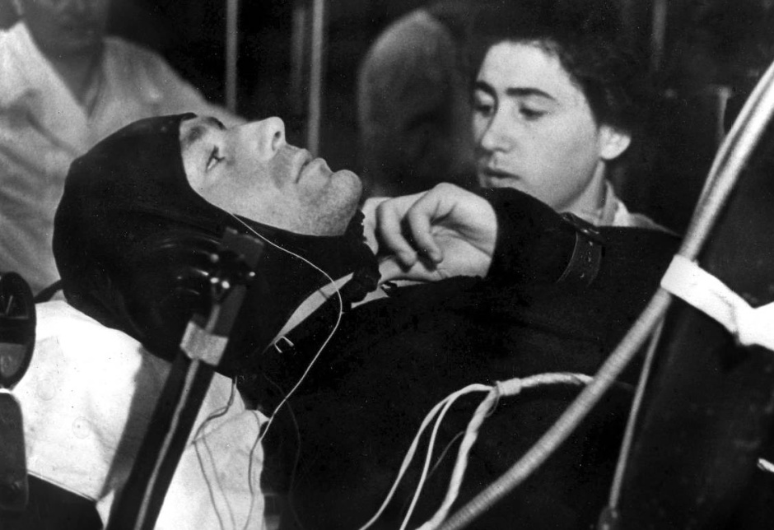
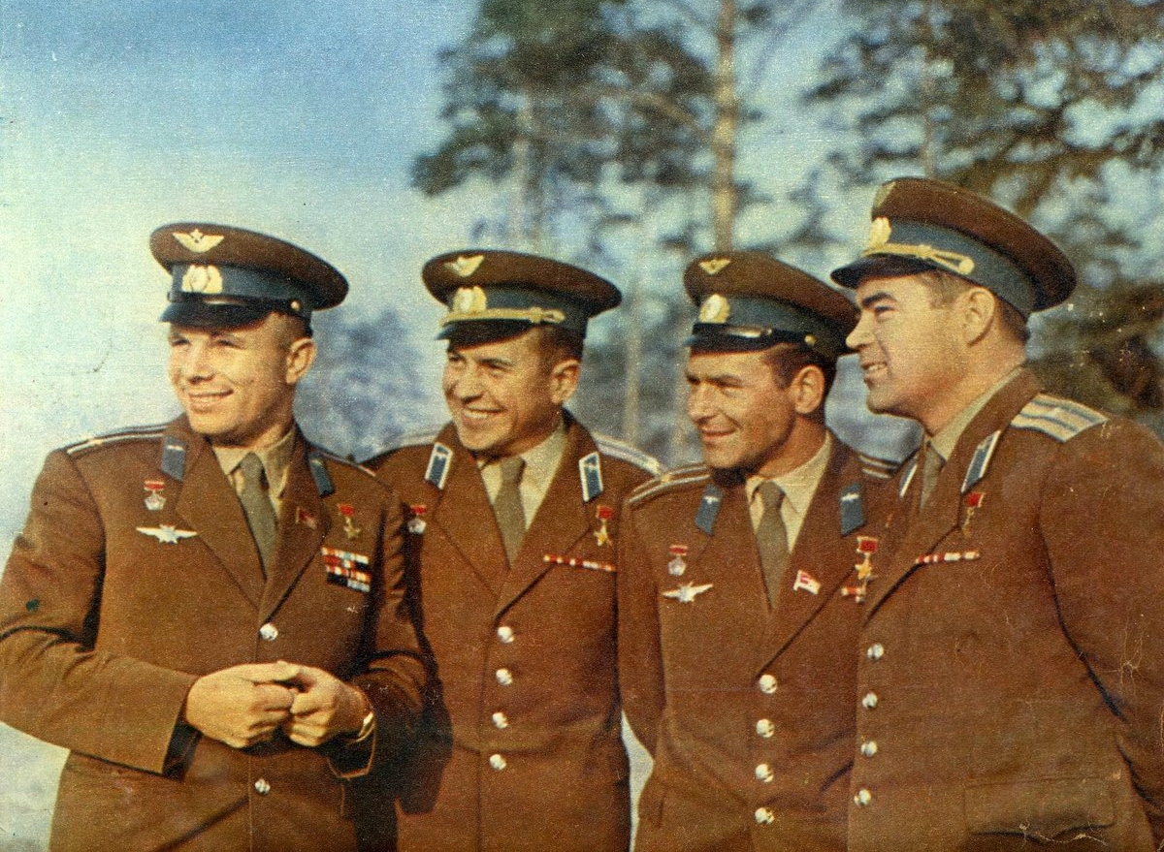
7 марта 1960 года приказом Главкома ВВС №267 зачислен слушателем-космонавтом
в отряд космонавтов ЦПК ВВС.
С октября 1960 года проходил подготовку в составе первой шестёрки космонавтов, отобранных для первого космического полёта.
Космонавты Юрий Гагарин, Герман Титов, Андриян Николаев, Павел Попович

Slide 6
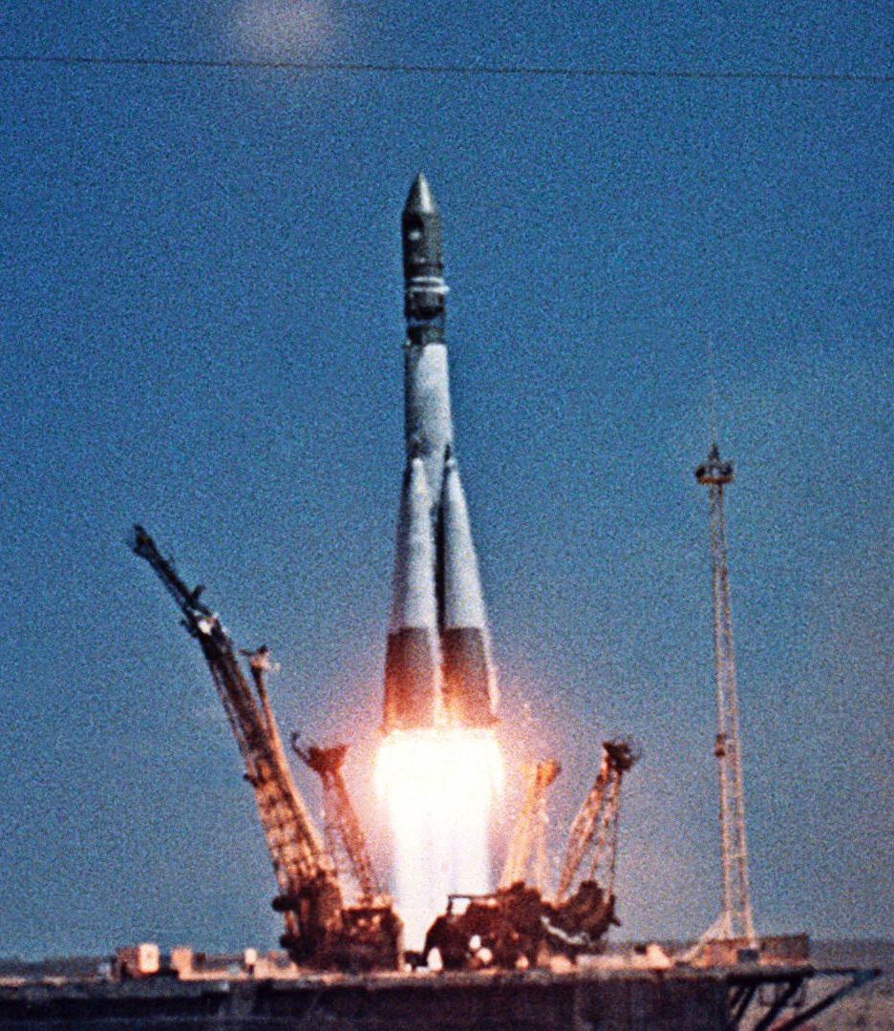
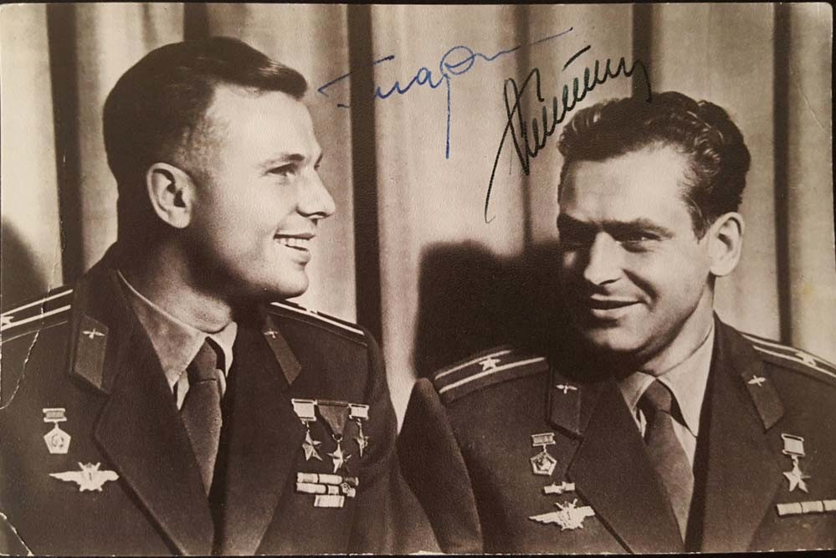
12 апреля 1961 года Герман Титов был дублёром Юрия Гагарина - пилота космического корабля «Восток», первого космонавта планеты.

Slide 7
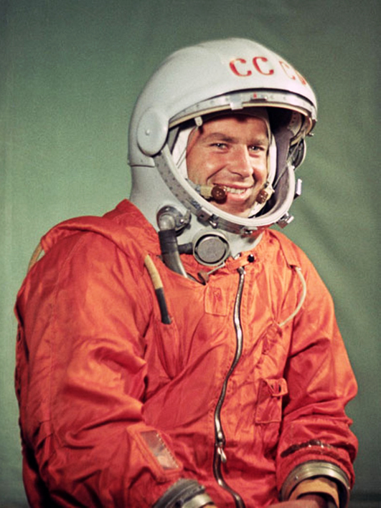

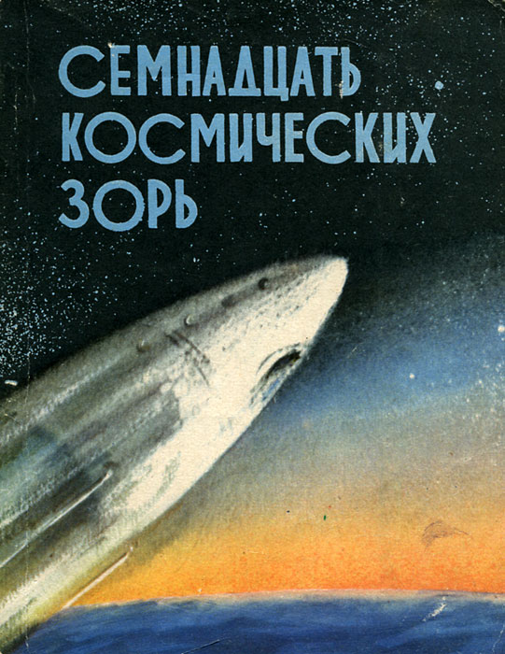
6 августа 1961 года Герман Титов на корабле “Восток-2” совершил второй в истории космический полет.
Он длился 1 сутки 1 час и 18 минут. Это был первый в мире полет в космос длительностью более суток.

Slide 8
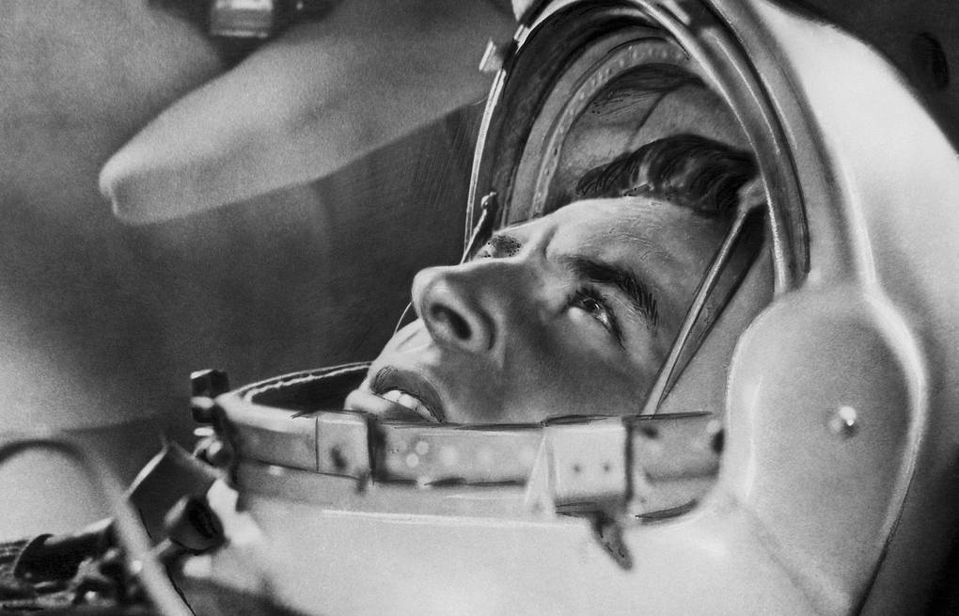
«Восток-2» сделал 17 оборотов вокруг Земли, пролетев
более 700 тысяч километров.
Титову удалось сделать фотографии Земли, поесть и поспать
в космосе, а также испытать ручное управление ракетой.
Суточный полет Германа Титова позволил сделать главный вывод: ЧЕЛОВЕК МОЖЕТ ЖИТЬ И РАБОТАТЬ В НЕВЕСОМОСТИ!

Slide 9
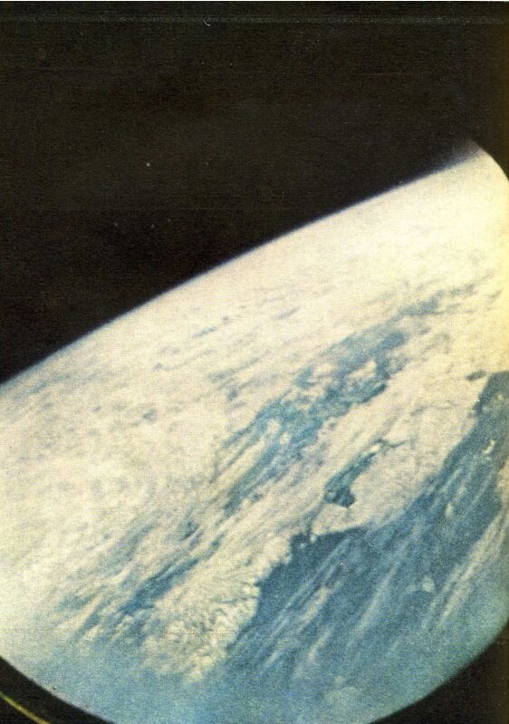
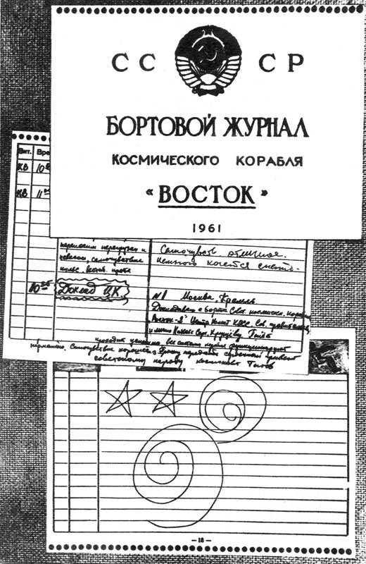
Записи, сделанные Германом Титовым в космосе
Снимок Земли через иллюминатор космического корабля

Slide 10
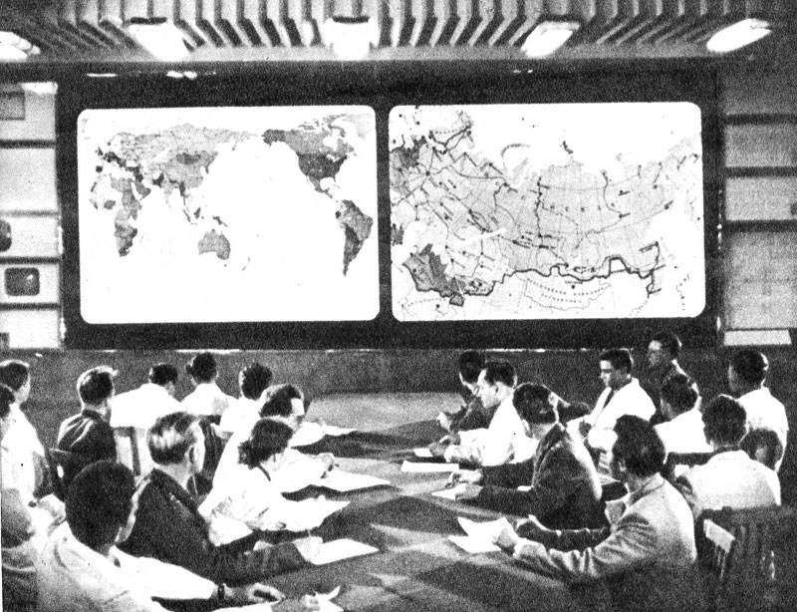
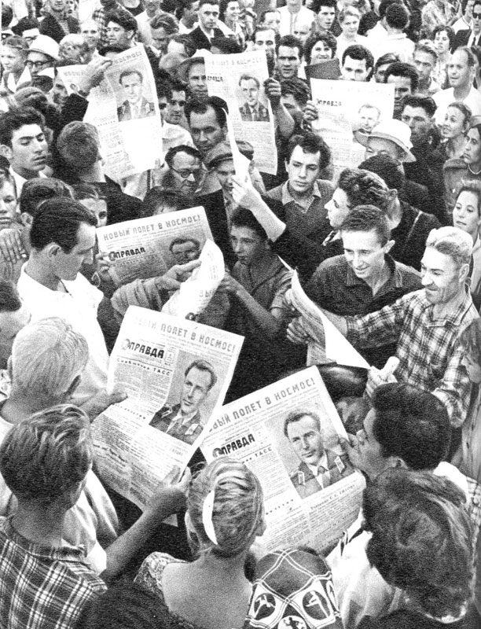
В координационно-вычислительном пункте во время полёта космического корабля «Восток-2»
Москва, 6 августа 1961 г. Первые сообщения
о полёте Германа Титова

Slide 11
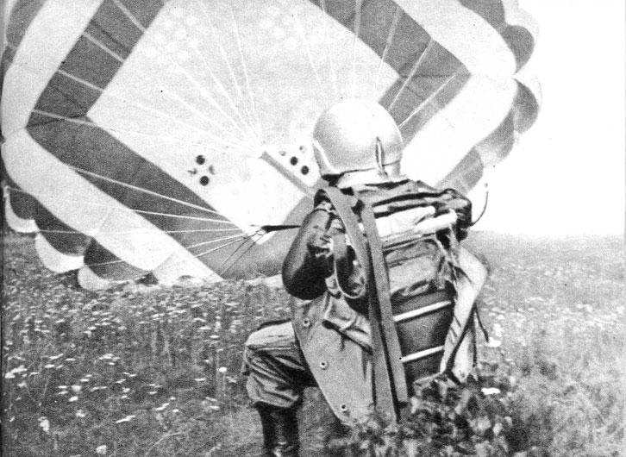
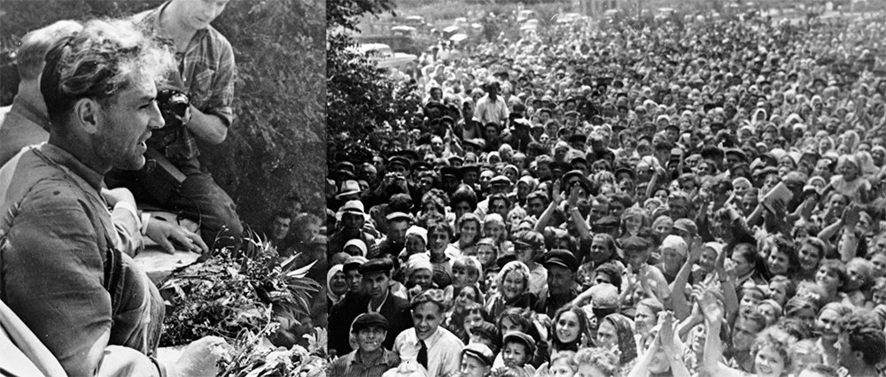
Спускаемый аппарат приземлился 7 августа вблизи города Красный Кут (Саратовская область).
Германа Титова встречают жители Саратовской области

Slide 12
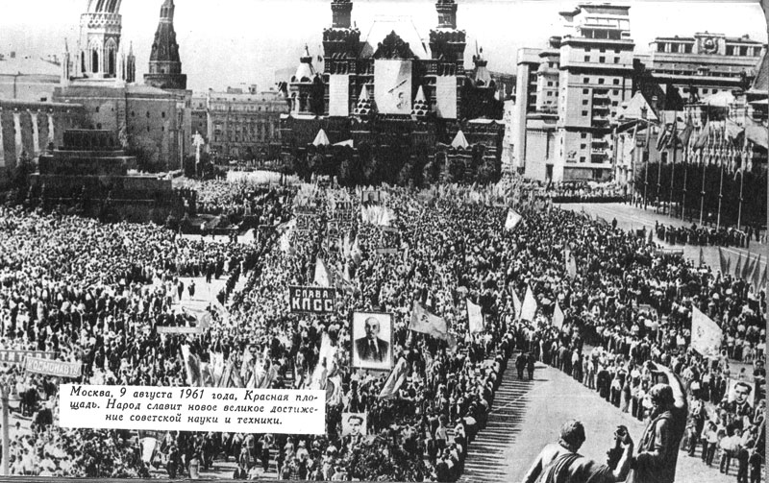

Slide 13
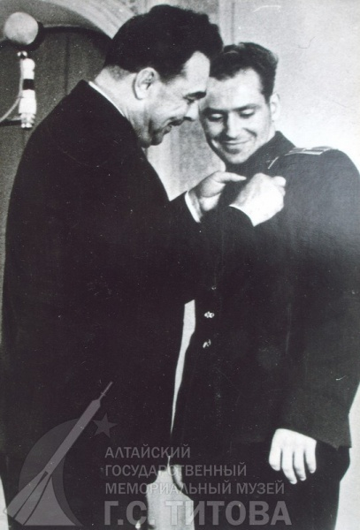
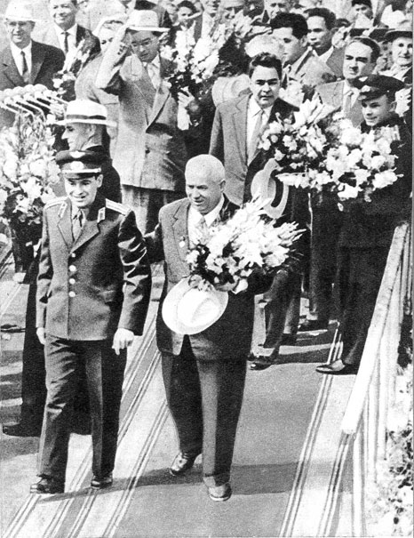
Указом Президиума Верховного Совета СССР от 9 августа 1961 г. за успешное осуществление космического полёта и проявленные при этом мужество и героизм майору Г.С. Титову присвоено звание Героя Советского Союза.
Торжественная
встреча
в Москве

Slide 14
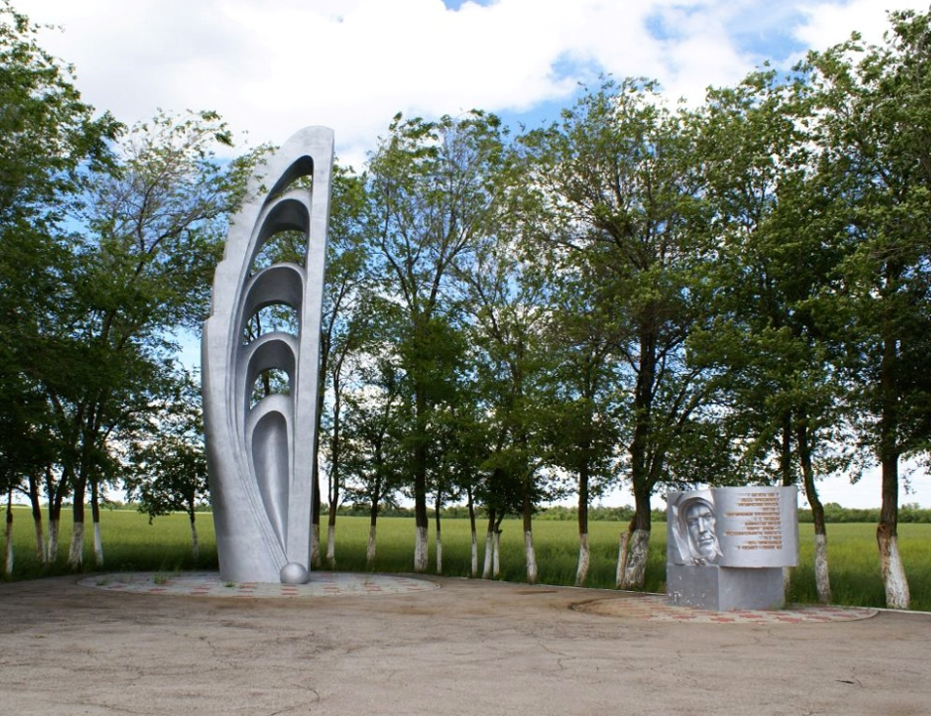
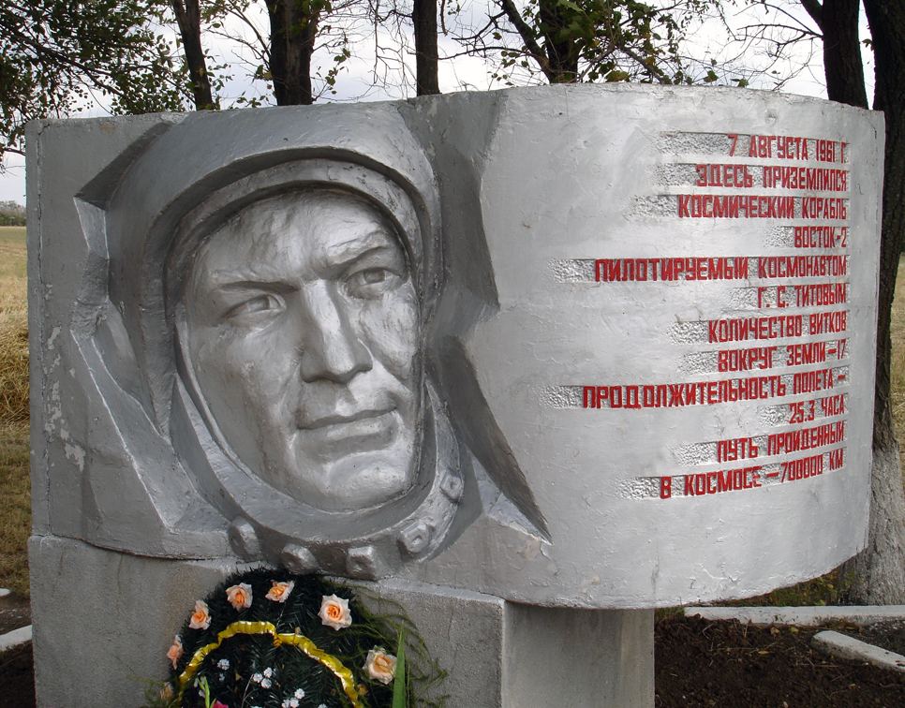
Памятный знак на месте приземления Г.С. Титова после выполнения космического полёта 7 августа 1961 года был установлен в 10 км южнее города Красный Кут Саратовской области. Скульпторы Г.А. Тугушев и В.Д. Харитонов. Открыт в 1981 году.

Slide 15
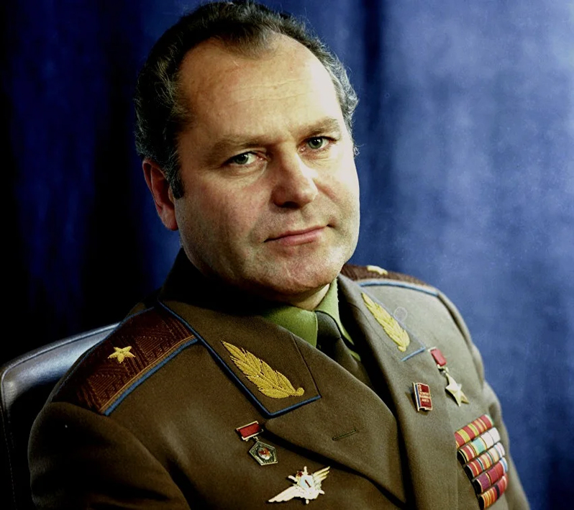
После полета Герман Степанович продолжил службу в отряде космонавтов. Он надеялся вновь отправиться в космос, но второго космического полёта не последовало.
Титов остался в авиации. Он входил
в группу подготовки космических полетов по программе «Спираль», участвовал в испытаниях самолётов МиГ-21, Су-7, Су-9, Су-11, Як-28 и других, возглавлял ряд государственных комиссий по испытаниям ракетно-космических систем.
Генерал-майор авиации
Герман Степанович Титов, 1975 г.

Slide 16
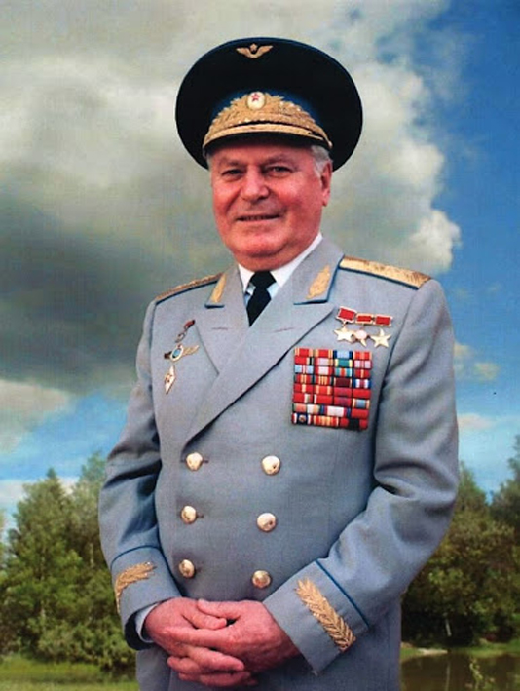
В 1968 году он окончил Военно-воздушную инженерную академию имени Н. Е. Жуковского, а в 1972 году – Военную академию Генерального штаба Вооруженных сил СССР.
Герман Степанович защитил кандидатскую и докторскую диссертации. Много лет отдал службе в военно-космической отрасли и аппарате Министерства обороны страны. В октябре 1991 года был уволен в запас в звании генерал-полковника авиации.
Генерал-полковник авиации
Герман Степанович Титов,
начало 1990-х г.

Slide 17
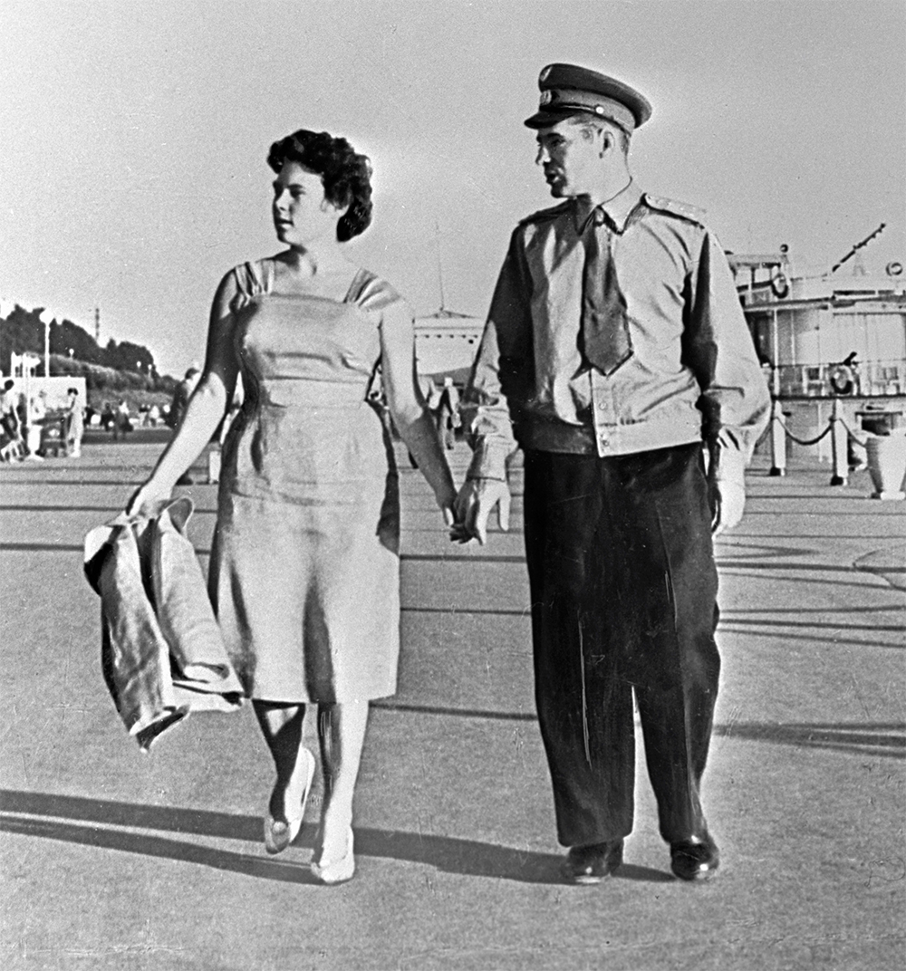
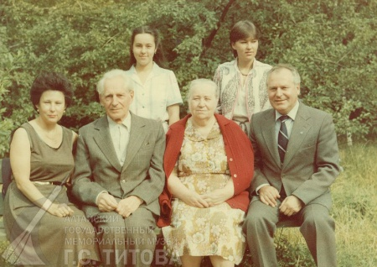
С супругой Тамарой Васильевной Титов прожил 43 года, перенёс с ней потерю сына (умер в младенчестве во время его подготовки к полёту)
и вырастил двух дочерей.
Семья Титовых ( слева направо) Тамара Васильевна (жена), Степан Павлович (отец), Александра Михайловна ( мать), Герман Степанович, дочери Галина и Татьяна

Slide 18
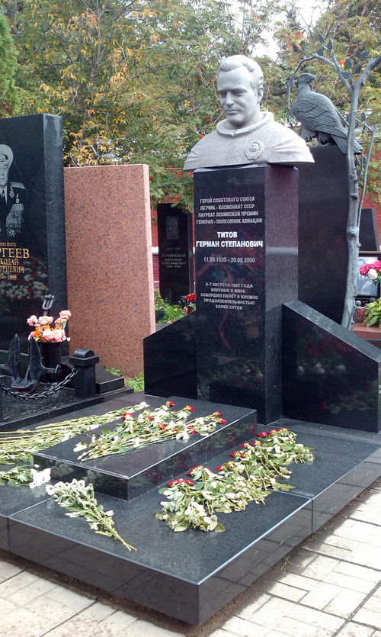
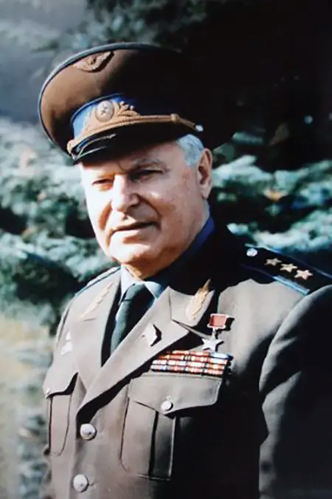
Титов Герман Степанович скончался
20 сентября 2000 года, на 65 году жизни.
Похороны прошли на Новодевичьем кладбище города Москвы.
Генерал-полковник
авиации Г.С. Титов,
конец 1990-х гг.

Slide 19
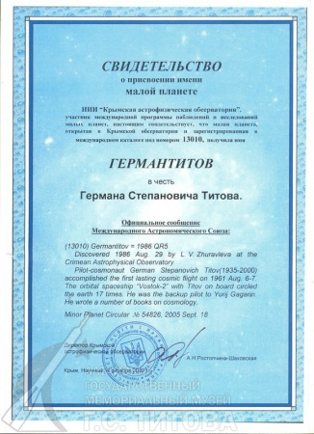
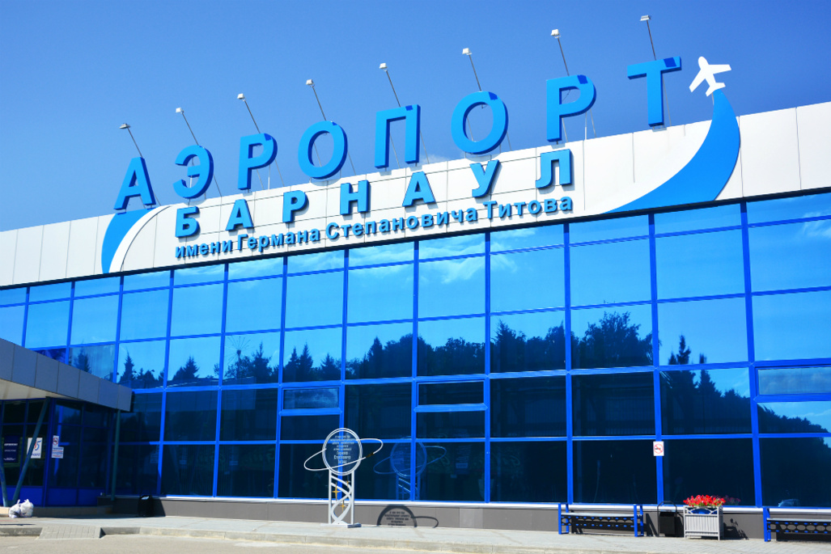
Память о Германе Титове
В честь Г.С. Титова названа малая планета 13010 ГЕРМАНТИТОВ, которая открыта 29 августа 1986 г. Л.В. Журавлевой в Крымской астрофизической обсерватории.

Slide 20
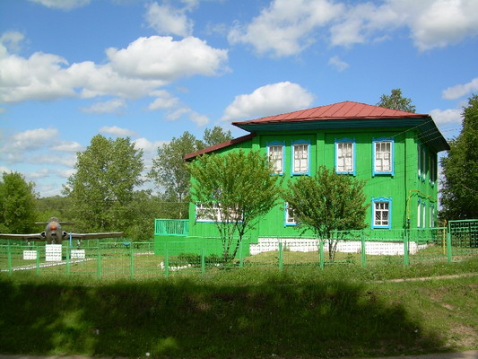
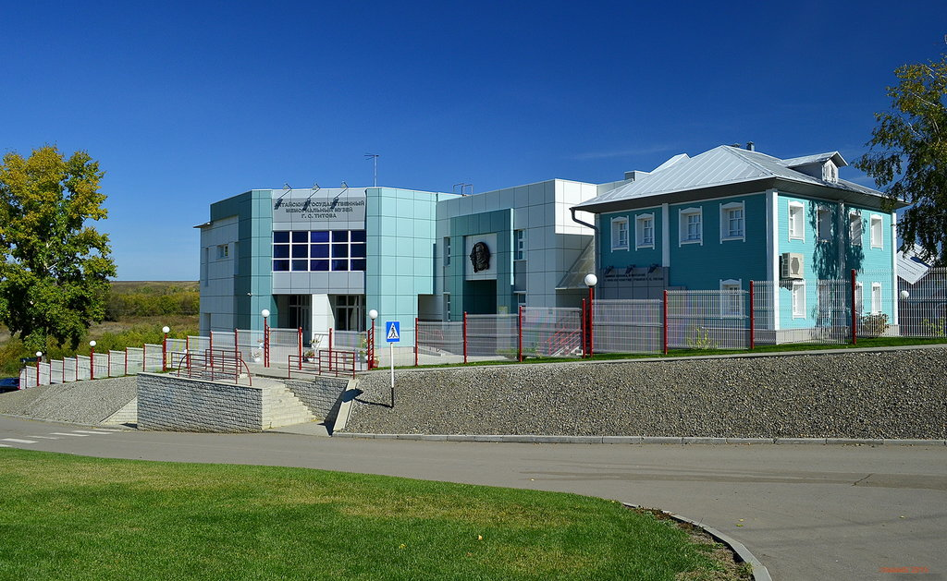
Алтайский государственный мемориальный музей Г.С. Титова расположен в селе Полковниково (Алтайский край) и посвящен космонавту и его семье.
Современный музейный комплекс был открыт в 2011 году
Здание школы-семилетки,
где учился Г.С. Титов

Slide 21
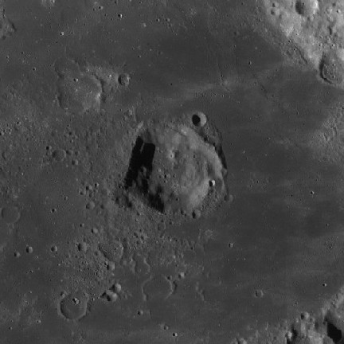
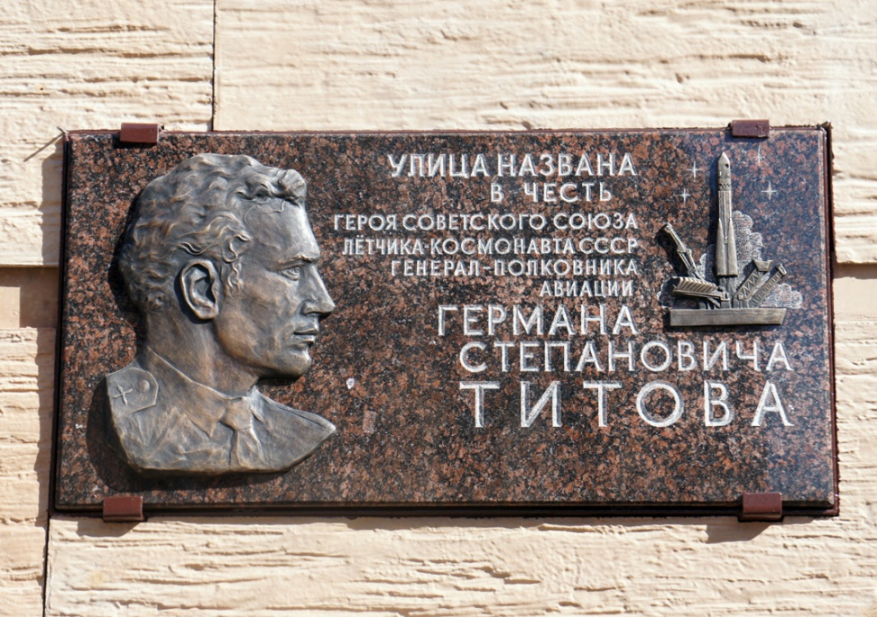
Имя Г.С. Титова присвоено кратеру
на обратной стороне Луны, острову и подводной горе в Тихом океане, горе
в Антарктиде, Главному испытательному центру испытаний и управления космическими средствами.
Кратер Титов. Название присвоено в 1970 г.
Во многих городах России и других стран улицы, парки, клубы и школы названы именем Г.С. Титова.
Информационная доска
в г. Химки Московской области

Slide 22
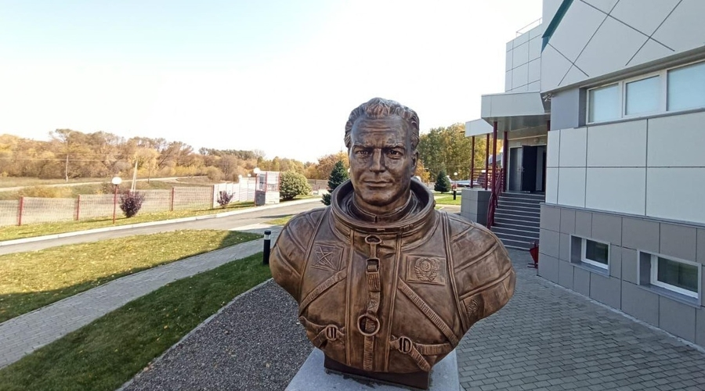
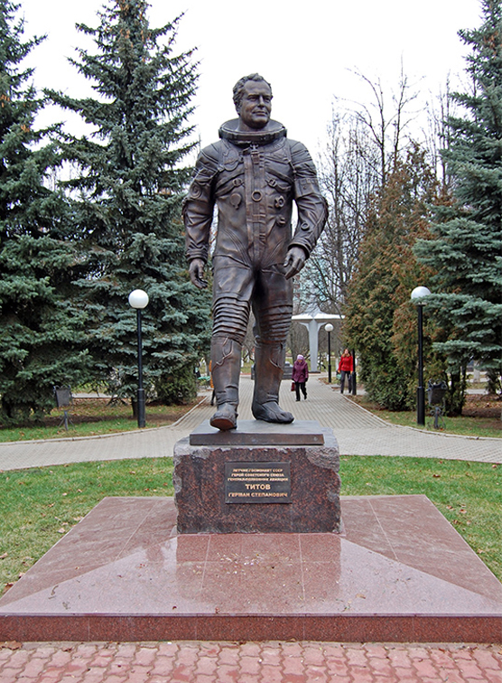
Бюст Г.С. Титова в с. Полковниково
Памятник, установленный в городе Краснознаменск Московской области
в сквере Титова. Скульптор С.А. Щербаков. Открыт 4 октября 2012 года

Slide 23
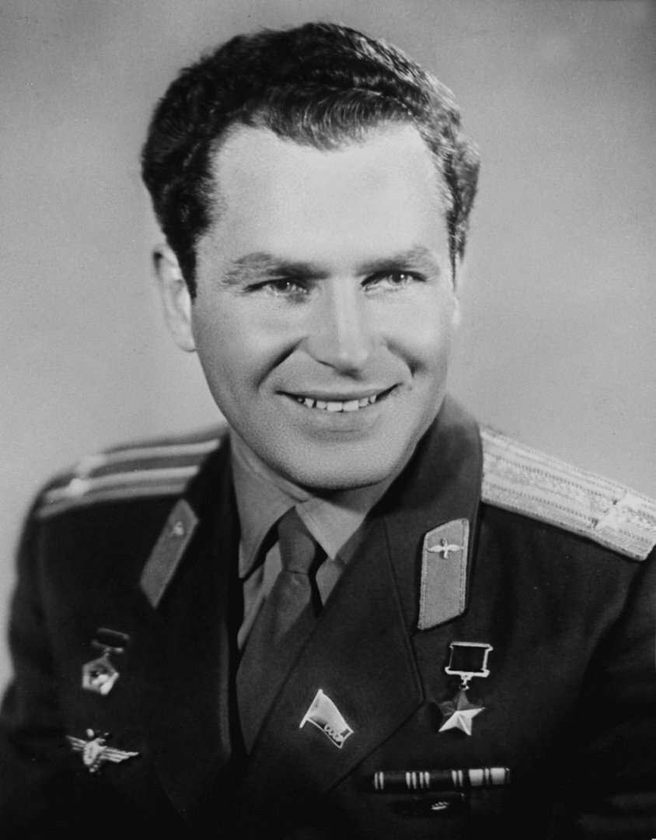

«...проносясь над континентами в буквальном смысле слова, я тогда впервые подумал и ощутил, что планета наша очень маленькая. И представилась она мне подобно песчинке в океане Вселенной. На песчинке этой живут люди разных национальностей, объединённые в различные социальные системы, поклоняющиеся разным богам. Живут со своими радостями, заботами. И я физически ощутил необходимость братства и дружбы между людьми на всей планете или, выражаясь языком наших дипломатов, необходимость мирного сосуществования».
Г.С.Титов «Голубая моя планета»

Slide 24
Источники
https://warheroes.ru/hero/hero.asp?Hero_id=638
https://www.roscosmos.ru/31697/
http://www.muzeytitova.ru/virtual-tour/semnadtsat-kosmicheskikh-zor/
https://zen.yandex.ru/media/id/5e897a64e366851eb08e19a4/kosmonavt-2-german-titov-5f5a533c8279b409468d98fb
https://staff-online.ru/german-titov-kosmonavt-biografiya-licnaya-jizn-kratko-samoye-vajnoye/
https://aif.ru/society/history/oryol_i_romantik_v_chyom_kosmonavt_2_okazalsya_pervym
https://itexts.net/avtor-german-stepanovich-titov/164241-700000-kilometrov-v-kosmose-polnaya-versiya-s-ill-german-titov/read/page-7.html

